Slide 1

Знаходження частини від числа та числа за його частиною.
Математика
3 клас
Розділ 3. Табличне множення і ділення
Урок 53

Slide 2

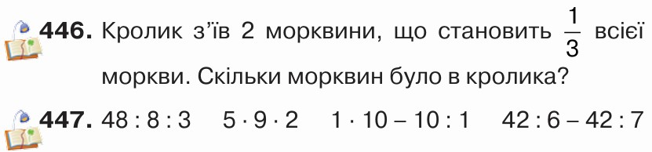
Перевірка домашнього завдання
На сторінці 79 вирази № 447 та задача № 446

Slide 3
План уроку
Складена задача на знаходження різниці
Знаходження числа за його частиною
Визначення дробів за малюнками
Складена задача на знаходження суми

Slide 4





Склади дроби за малюнками
На скільки рівних частин поділена фігура? Яка частина кожної фігури зафарбована зеленим кольором?
$$\frac{3}{5}$$
$$\frac{4}{6}$$
$$\frac{2}{6}$$

Slide 5
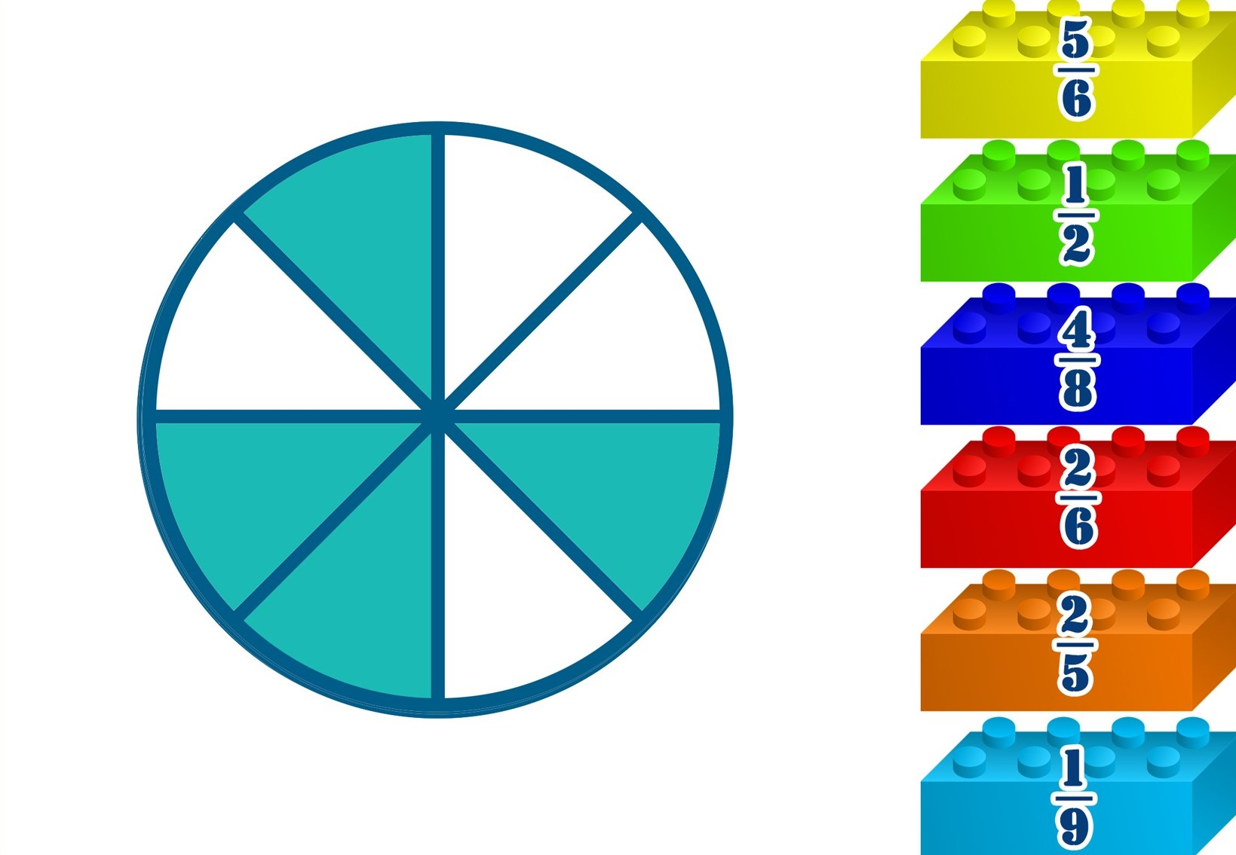
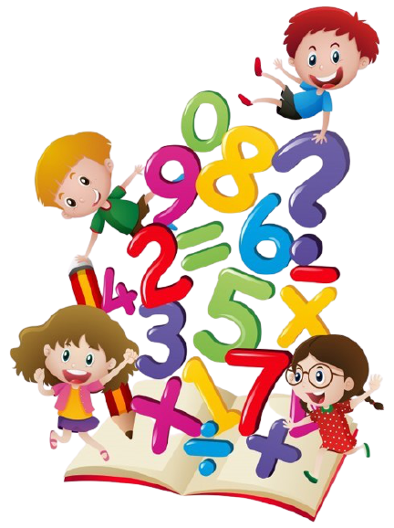
Визнач дріб за малюнком

Slide 6
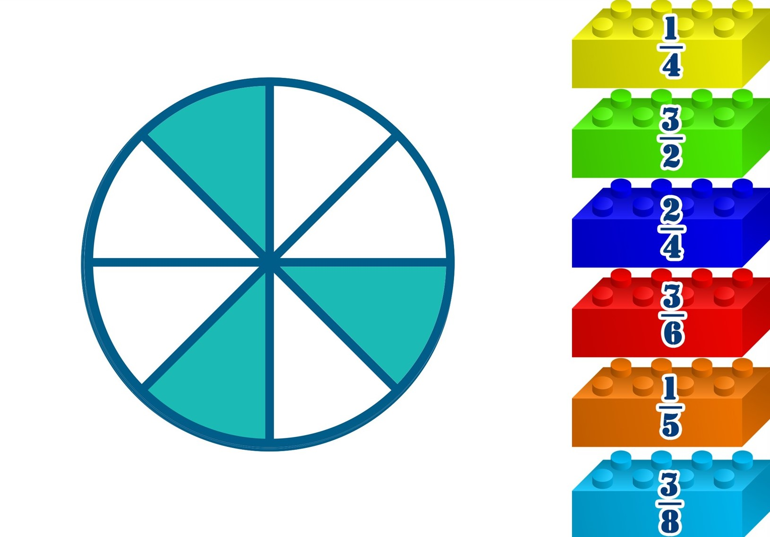
Визнач дріб за малюнком

Slide 7
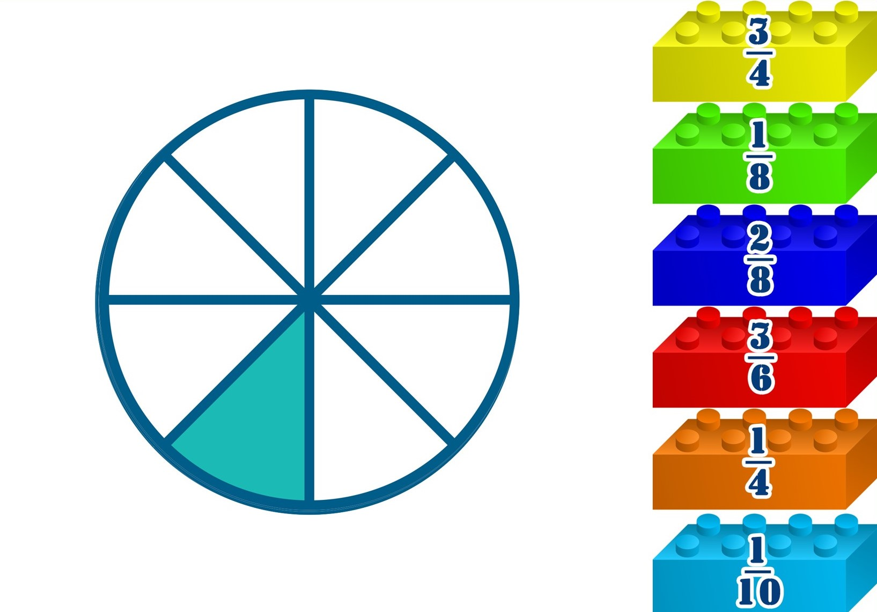
Визнач дріб за малюнком

Slide 8
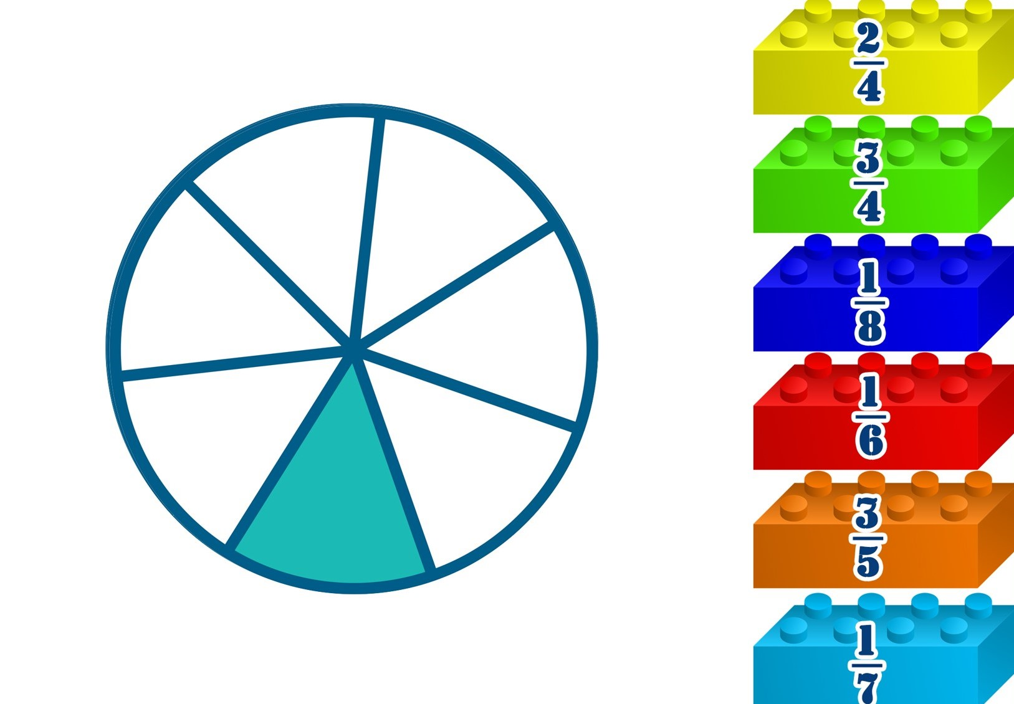
Визнач дріб за малюнком

Slide 9
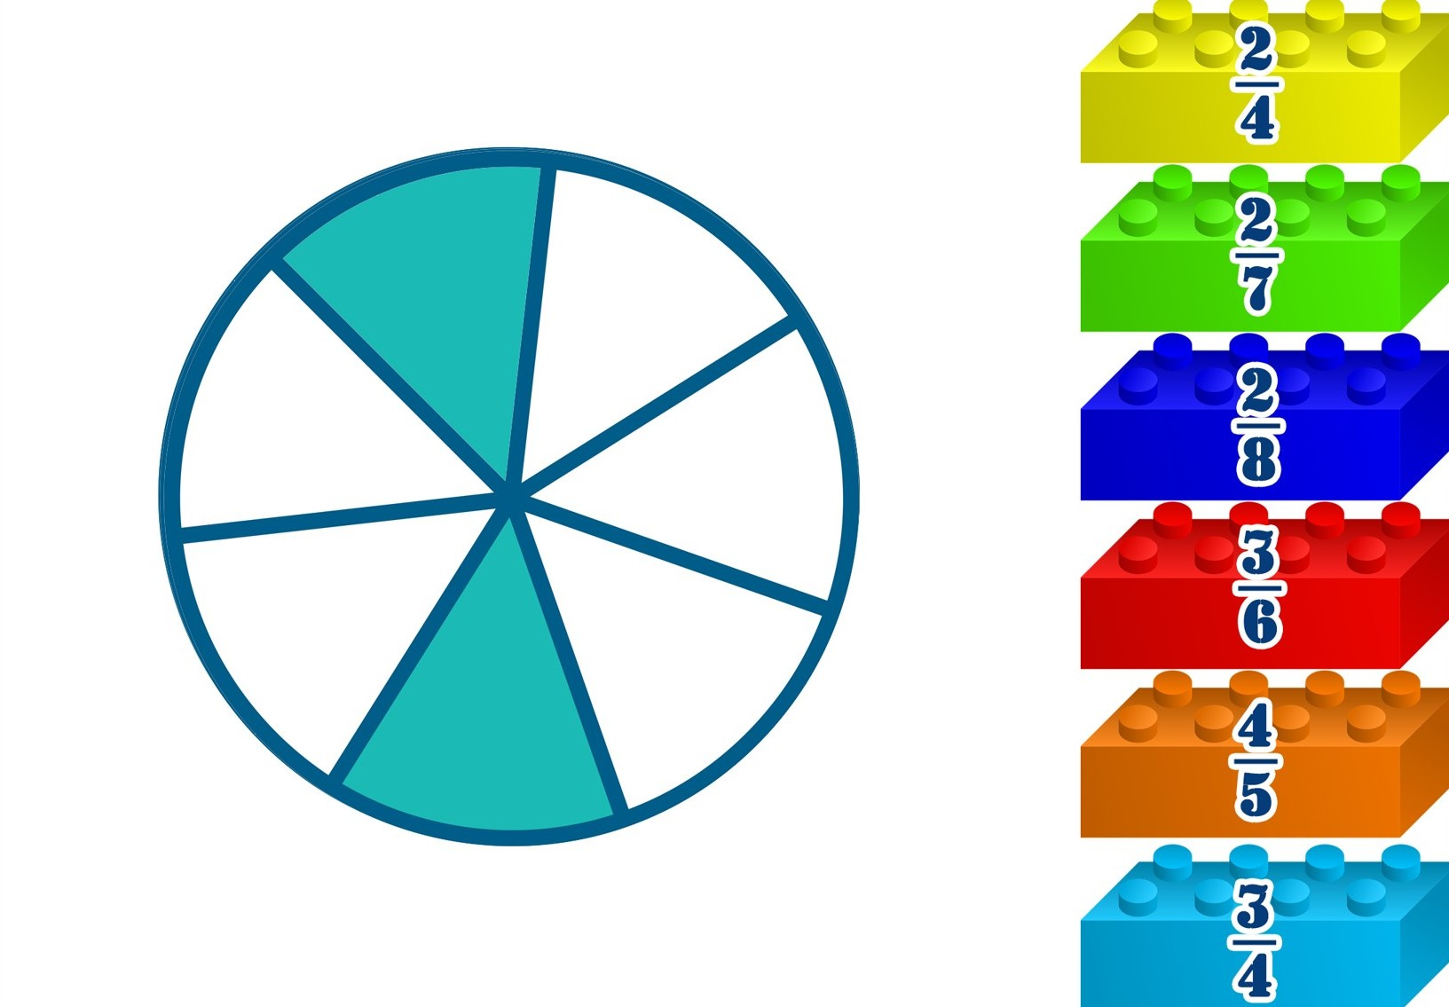
Визнач дріб за малюнком

Slide 10

Визнач дріб за малюнком

Slide 11
















Математичний диктант
Запишіть дроби:
одна шоста, чотири восьмих, дев’ять п’ятнадцятих, сім сотих, дві сорокових.
Підручник
Ст.77 №440

Slide 12

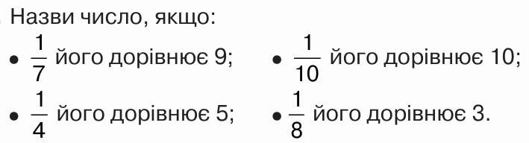

Назви $\frac{1}{7}$ кожного числа
14, 63, 7, 28, 70, 35.
2
9
1
4
10
5
63
100
20
24
Підручник
Ст.79 №448-449

Slide 13
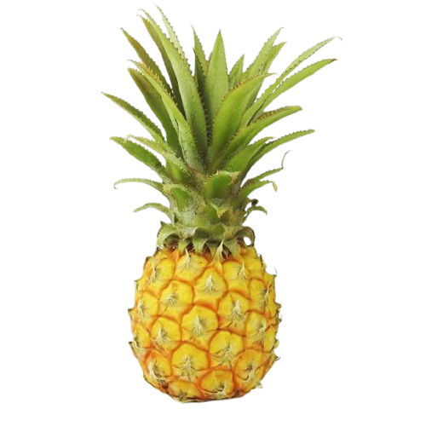
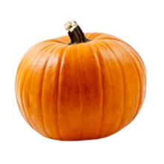
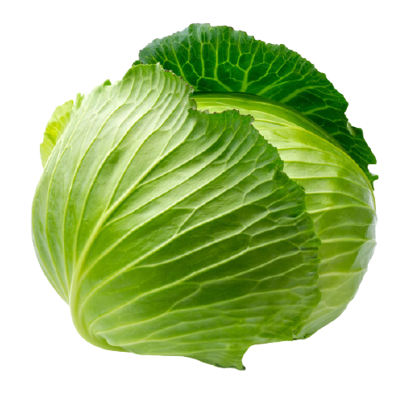
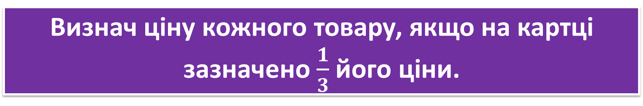
Визнач ціну кожного товару, якщо на картці зазначено $\frac{1}{3}$ його ціни.
7 грн
10 грн
4 грн
7 · 3 = 21 (грн)
10 · 3 = 30 (грн)
4 · 3 = 12 (грн)
Підручник
Ст.79 №450

Slide 14

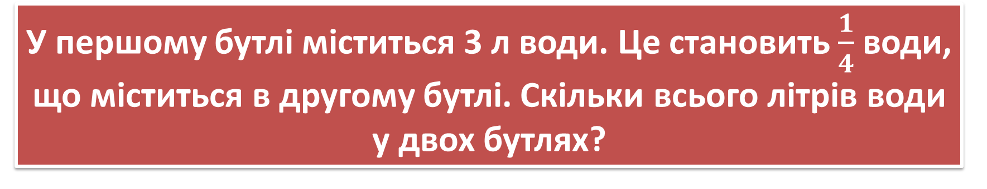
Розв’яжи задачу, скориставшись схемою.
У першому бутлі міститься 3 л води. Це становить $\frac{1}{4}$ води, що міститься в другому бутлі. Скільки всього літрів води у двох бутлях?
3 л
1) 3 ∙ 4 =
12 (л)
– у ІІ бутлі.
2) 12 + 3=
15 (л)
3 ∙ 4 + 3 = 15 (л)
Підручник
Ст.80 №451
Відповідь:
15 л води у 2 бутлях.

Slide 15




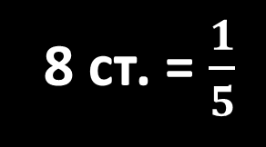
Розв’яжіть задачу виразом
Марійка прочитала 8сторінок. Це становить $\frac{1}{5}$ всієї книжки. Скільки сторінок залишилося прочитати Марійці?
Б –
П –
З –
? ст.
8 ст. = $\frac{1}{5}$
? ст.
1) 8 ∙ 5 =
40 (ст.)
- у книзі всього.
2) 40 – 8 =
32 (ст.)
8 ∙ 5 – 8 = 32 (ст.)
32 сторінки залишилося
прочитати.
Підручник
Ст.80 №452

Slide 16

Знайди значення виразів
56 : 7 – 6 =
2
3 ∙ 2 ∙ 8 =
48
56 : (7 – 6)=
56
3 ∙ 4 ∙ 3 =
36
30 : 5 – 5 =
1
70 : 10 ∙ 5 =
35
63 : 7 + 90 =
99
4 ∙ 10 : 8 =
5
Підручник
Ст.80 №453

Slide 17

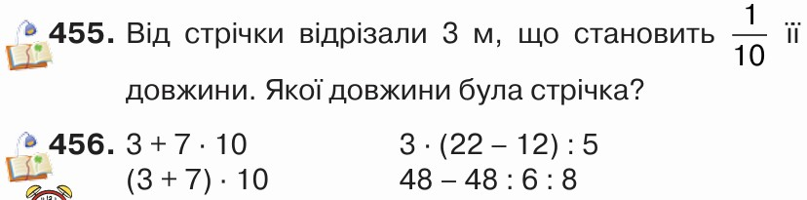
Домашнє завдання
На сторінці 80 вирази № 456 та
задача № 455

Slide 18



Рефлексія. Вправа «Мікрофон»
Як знайти частину від числа?
Як знайти число за його частиною?
Яке завдання на уроці було найважчим?

Slide 19

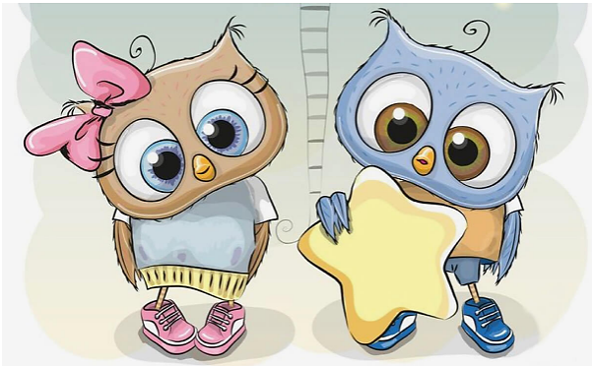
Рефлексія. Вправа «Печиво від совенят»
Найкраще
мені вдалося…
Я хотів би дізнатися про…
На уроці
я навчився/
навчилася…
Урок
завершую з настроєм…

